Slide 1
New PubMed@Chula
FindIt@Chula
จิราภรณ์ จันทร์จร
Chiraporn.c@chula.ac.th
บรรณารักษ์ชำนาญการ (P5)
หอสมุดคณะแพทยศาสตร์ จุฬาลงกรณ์มหาวิทยาลัย
พฤกษภาคม 2563

Slide 2
New PubMed พัฒนาเพื่อให้การเข้าถึงได้ด้วยอุปกรณ์หน้าจอขนาดเล็กที่ได้รับความนิยมในปัจจุบันเช่นโทรศัพท์มือถือหรือแท็บเล็ต โดยมีรูปลักษณ์และคุณสมบัติเหมือนกับการใช้บนเดสก์ท็อป
จัดทำและพัฒนาโดย ศูนย์ข้อมูลเทคโนโลยีชีวภาพแห่งชาติ (National Center for Biotechnology Information : NCBI) หอสมุดแพทย์แห่งชาติสหรัฐอเมริกา (U.S. National Library of Medicine : NLM) สถาบันสุขภาพแห่งชาติ (National Institutes of Health : NIH)
ครอบคลุมบรรณานุกรม และบทคัดย่อของบทความจากวารสารทางการแพทย์ อ้างอิงมากกว่า 30 ล้านรายการ จากวารสารมากกว่า 5000 ชื่อ 80 ภาษา ตั้งแต่ปี 1946 ถึงปัจจุบัน
มี Link ไปยังเอกสารฉบับเต็มทั้งแบบ Free Online และแบบที่ต้องแสดงสิทธิ์ในการเข้าใช้

Slide 3
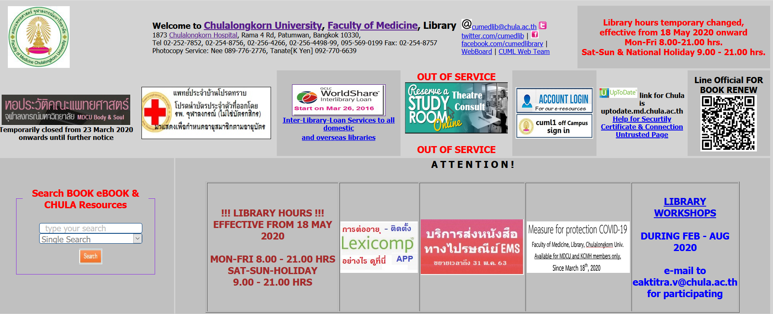
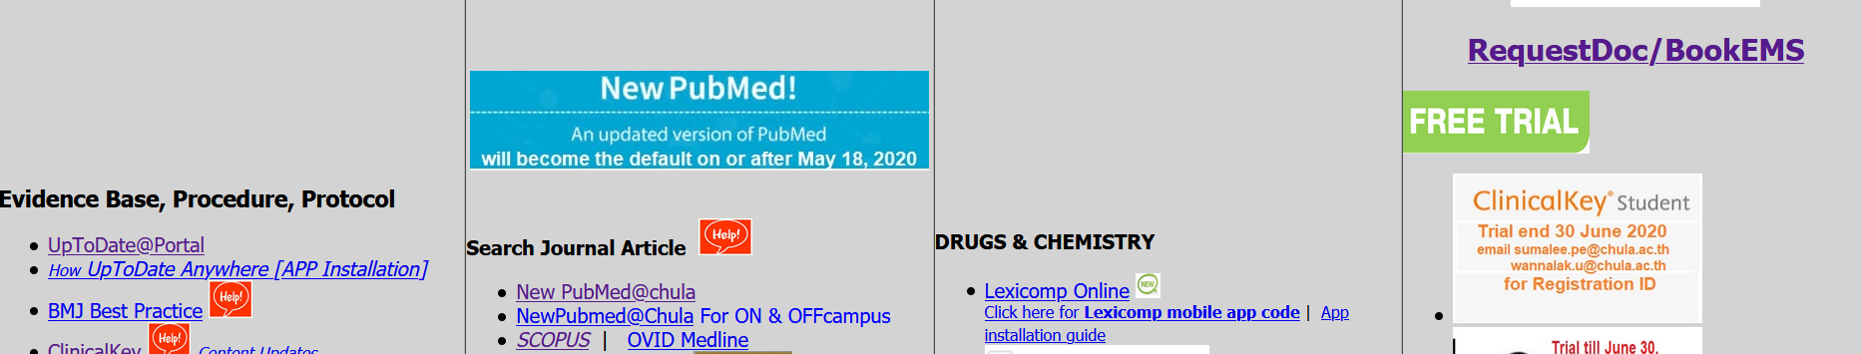
การเข้าใช้ผ่านโฮมเพจหอสมุด -> library.md.chula.ac.th
https://pubmed.ncbi.nlm.nih.gov/?otool=ithcufmllib
คลิกเลือก New PubMed
คลิกเลือก New PubMed

Slide 4
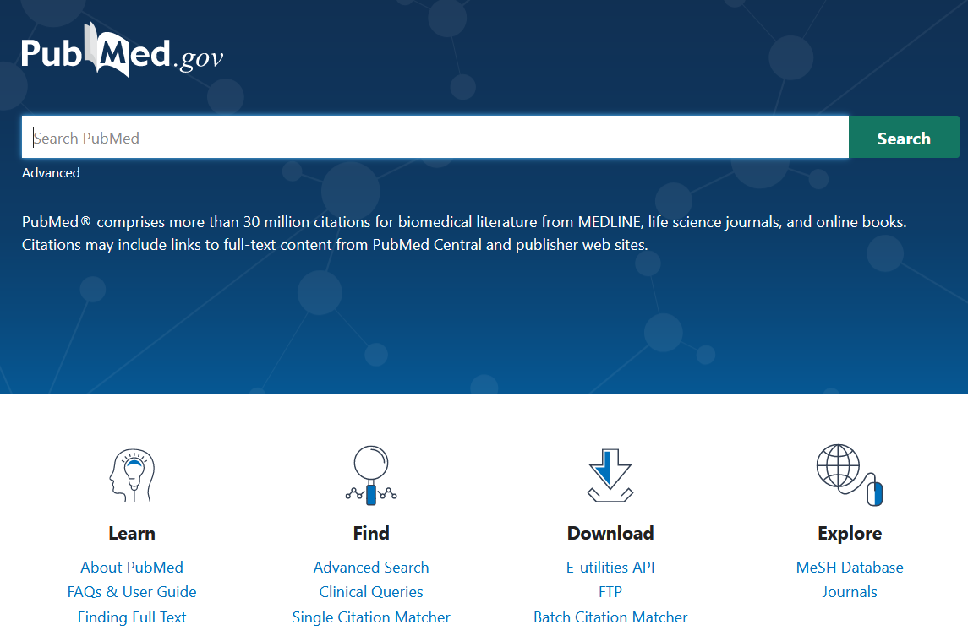
การค้นข้อมูลแบบ Basic search
พิมพ์คำค้น
รูปแบบการค้นข้อมูล
- แบบขั้นสูง และ
- เฉพาะเจาะจง
ฐานข้อมูล
- หัวเรื่อง
- ข้อมูลวารสาร
4

Slide 5
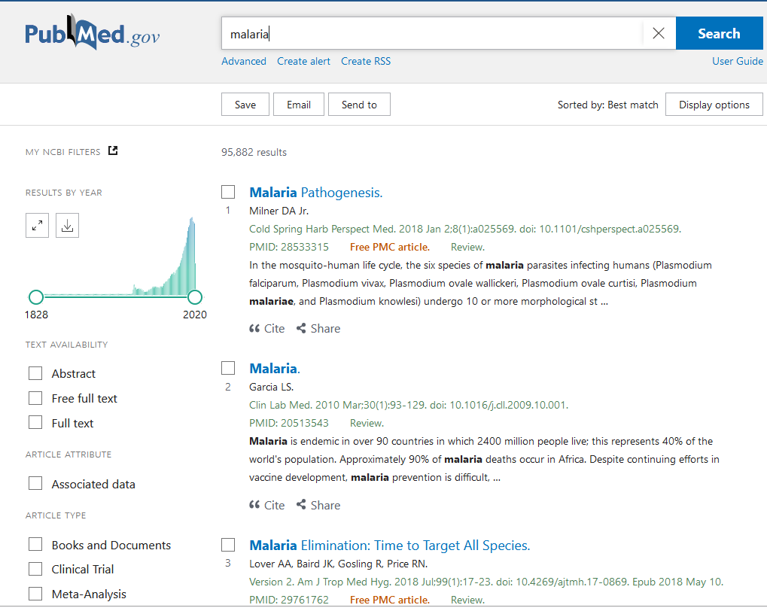
การใช้ Filter เพื่อ limit
ผลการค้นให้น้อยลง
5
4
1
จำนวนผลลัพธ์
ผลการค้น
การเรียงผลการสืบค้น (Sorted)
การใช้ตัวกรอง (Filters) เพื่อจำกัด (limit) ผลการค้นให้แคบลง
การใช้กราฟผลลัพธ์ตามปีเพื่อกรองผลการค้นตามปีที่พิมพ์
บันทึกผลการค้น/ส่งอีเมลผลลัพธ์/ส่งผลลัพธ์ไปเก็บที่คลิปบอร์ด หรือ ส่งเข้า EndNote
ค้นหาขั้นสูง (Advance Search) เพื่อค้นหาคำในฟิลด์เฉพาะ หรือดูประวัติการค้น
3
2
คำค้น
5

Slide 6
รูปแบบคำค้น
คำค้น | การสืบค้นของ PubMed
malaria | PubMed จะค้นคำ malaria
malaria falciparum | PubMed จะแยกค้นคำว่า malaria และ falciparum
“malaria falciparum” | PubMed จะค้นคำว่า malaria falciparum ที่อยู่ติดกันเท่านั้น
คำค้นแบบ Google Style เช่น | Wieshmann U. The long-term outcomes of epilepsy surgery. PLoS One. 2018
การละคำ (Truncation) ใช้ *
malaria* | PubMed จะค้นคำว่า malaria, malarial
employ* | PubMed จะค้นคำว่า employ, employment, employs, employee, employer
6

Slide 7
การเชื่อมคำ (Boolean) : AND, OR, NOT
คำสำคัญที่ใส่ | การสืบค้นของ PubMed
lung AND disease | PubMed จะค้นคำว่า lung และ disease โดยในผลการค้นที่ได้ทุกรายการ จะต้องมี 2 คำนี้
lung OR pulmonary | PubMed จะค้นคำว่า lung และ pulmonary โดยในผลการค้นที่ได้ทุกรายการ จะมีคำใดคำหนึ่งอยู่ หรือมีทั้ง 2 คำ
lung AND (disease NOT cancer) | PubMed จะค้นคำว่า lung disease และ cancer ซึ่งผลการค้นที่ได้ก็จะมีคำว่า lung กับ disease ต้องไม่มีคำว่า cancer
ค้นคำ
7

Slide 8
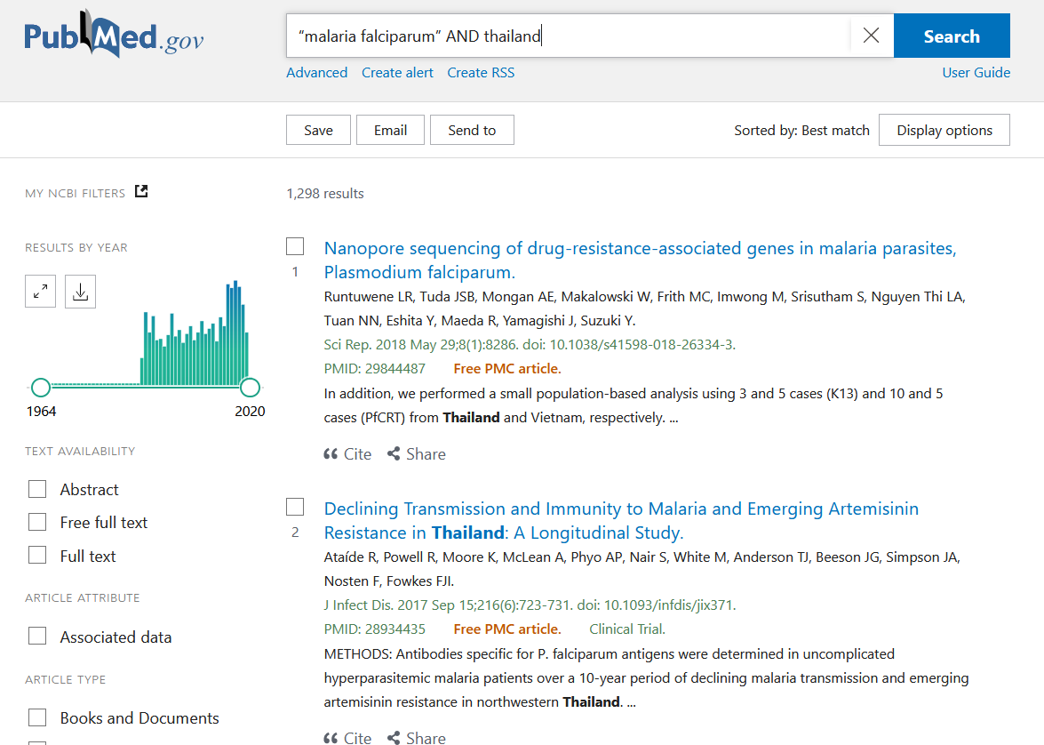
การค้นตามรูปแบบคำค้น
“malaria falciparum” AND thailand
ค้นชื่อ
8

Slide 9
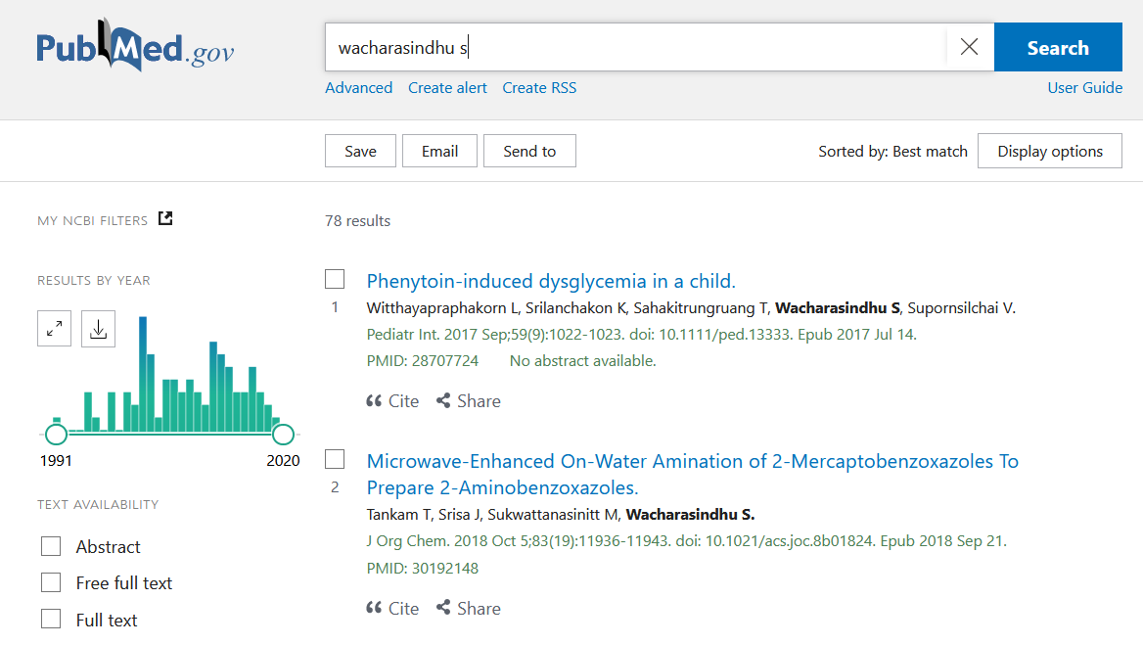
ค้นชื่อผู้เขียน: นามสกุล อักษรย่อชื่อต้น ชื่อกลาง (ถ้ามี) เช่น
wacharasindhu s หรือ williams ac
ค้นวารสาร
9

Slide 10
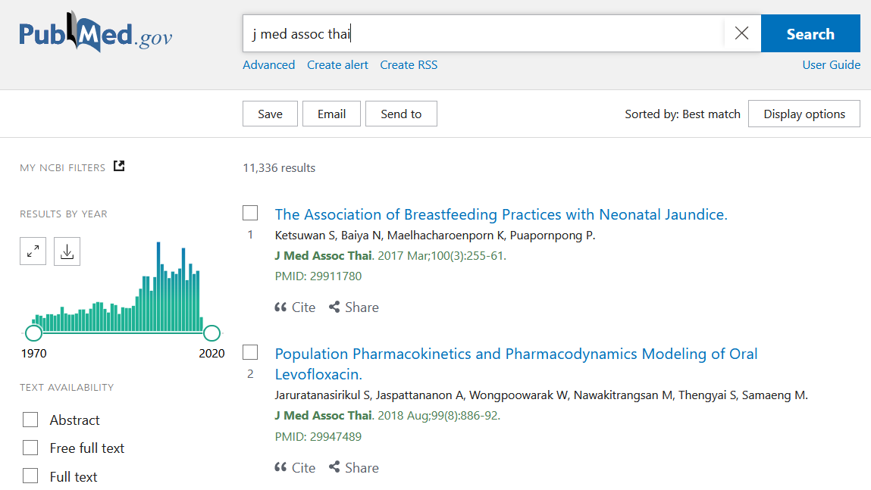
ค้นชื่อวารสาร : ใช้ชื่อเต็มของวารสาร หรือ ชื่อย่อตามมาตรฐานสากล และ ใช้ตัวอักษรตัวเล็กหรือตัวใหญ่ก็ได้ เช่น j med assoc thai หรือ
journal of the medical association of thailand
ผลการค้น

Slide 11
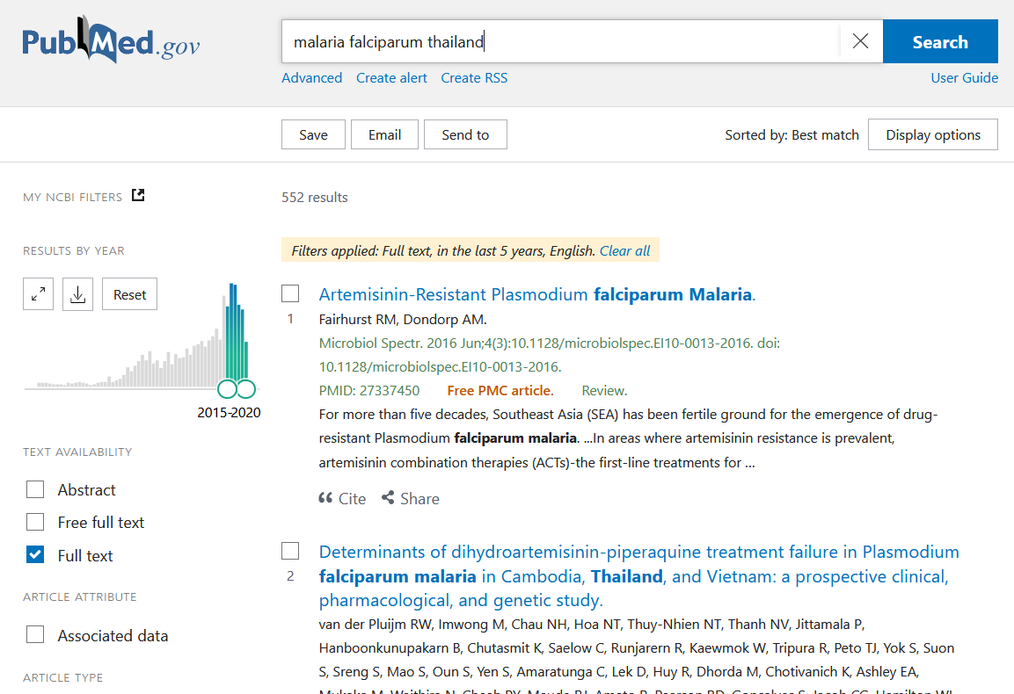
ผลการสืบค้น : รายการบรรณานุกรม
5
4
1
จำนวนผลลัพธ์
Filters
3
การเรียงผลการสืบค้น (Sorted)
การใช้ตัวกรอง (Filters) เพื่อจำกัด (limit) ผลการค้นให้แคบลง
การใช้กราฟผลลัพธ์ตามปี (Year Graph) เพื่อกรองผลการค้นตามปีที่พิมพ์
บันทึกผลการค้น/ส่งอีเมลผลลัพธ์/ส่งผลลัพธ์ไปเก็บที่คลิปบอร์ด หรือ ส่งเข้า EndNote
ค้นหาขั้นสูง (Advance Search) เพื่อค้นหาคำในฟิลด์เฉพาะ หรือดูประวัติการค้น
2
ส่งบรรณานุกรมเข้า EndNote
11
Sorted

Slide 12
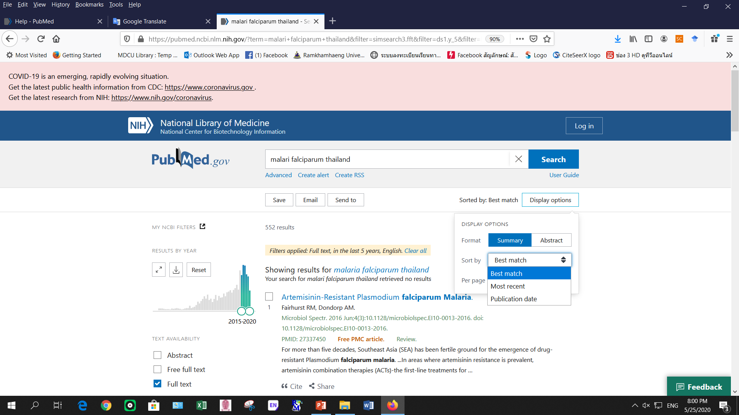
1. การเรียงผลการสืบค้น (Sorted)
- การจับคู่ของคำค้นที่ดีที่สุด (Best Match)
- ข้อมูลล่าสุด (Most Recent)
- วันที่ตีพิมพ์ (Publication Date)
Filters
12

Slide 13
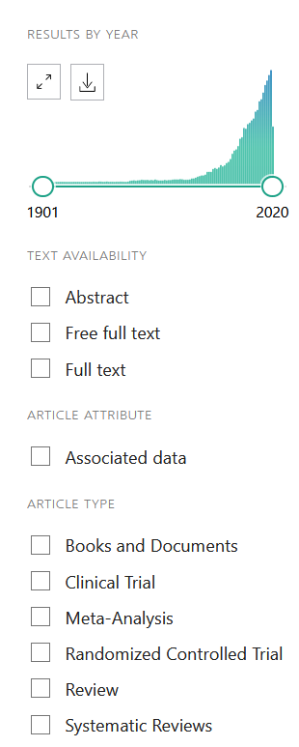

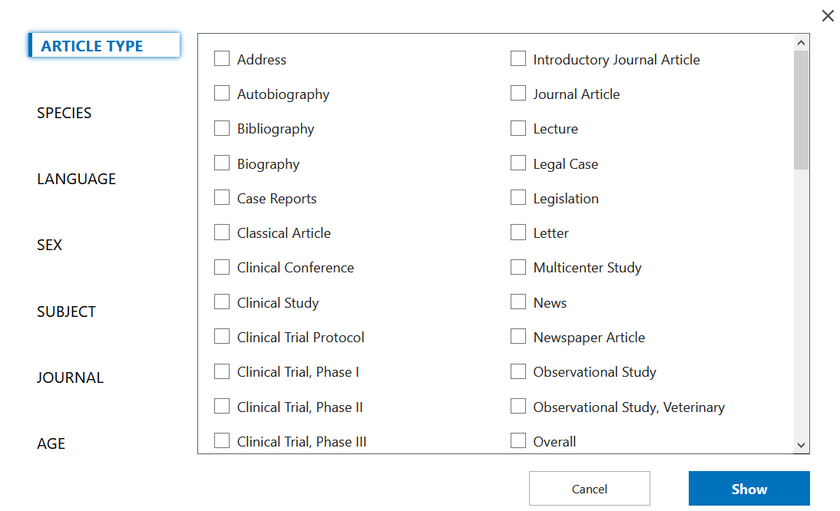
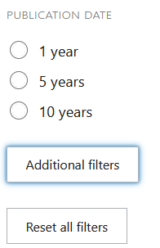
2. การใช้ Filters เพื่อกรองผลการค้นให้น้อยลง ได้แก่ article type, text availability, publication date, species, language, sex, subject, journal category, and age หรือใช้ Additional filters เช่น Language, Sex, Age เป็นต้น
Year Graph
13

Slide 14
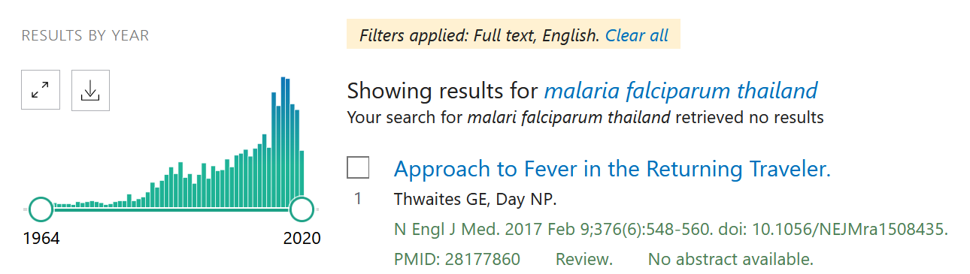
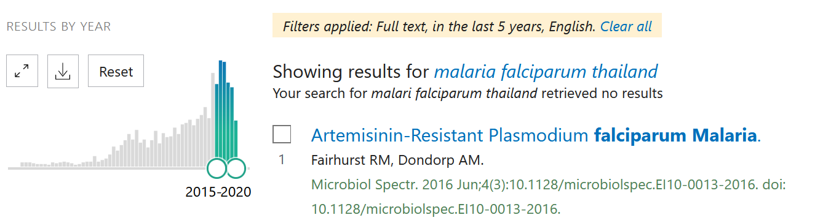
3. การกรองผลการค้นโดยใช้กราฟผลลัพธ์ตามปี (Year Graph) เพื่อจำกัดปีที่พิมพ์ของผลการค้น
ผลลัพธ์ 5 ปี (2015-2020)
Save/Send to
14

Slide 15
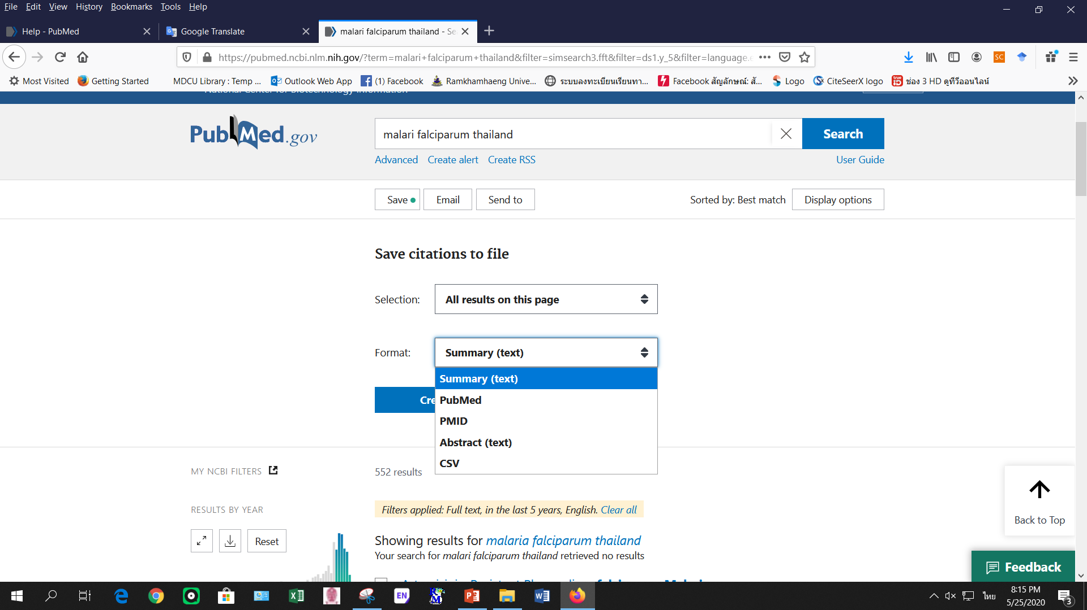
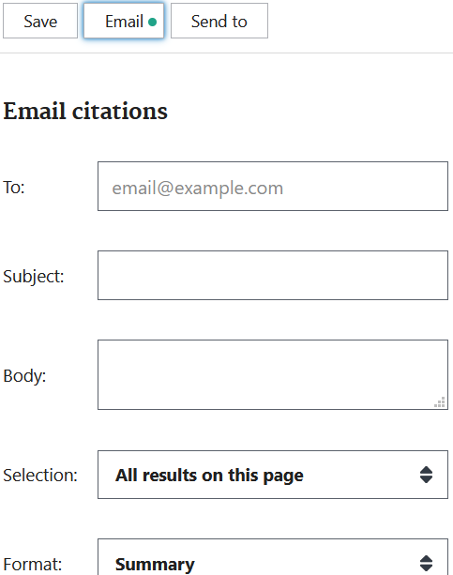
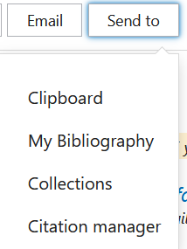
4. บันทึกผลการค้น/ส่งอีเมลผลลัพธ์หรือส่งผลลัพธ์ไปเก็บที่คลิปบอร์ด หรือส่งเข้า EndNote
Email
Save
Send to
ส่งผลการค้นเข้า EndNote
Advanced
15

Slide 16
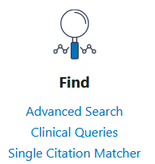
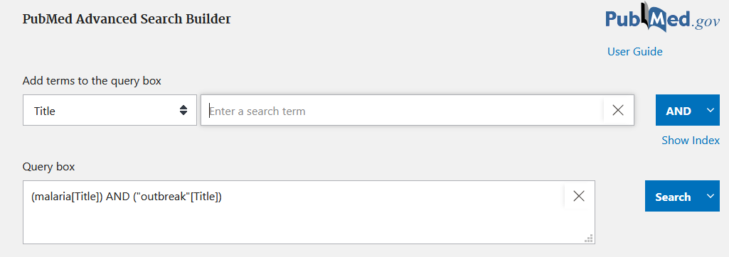
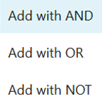
การค้นข้อมูลแบบ Advanced Search
เป็นการสืบค้นจากเขตข้อมูลที่กำหนด หรือ การค้นแบบเฉพาะเจาะจง โดยจะแสดงประวัติการค้น (History Search ) และ รูปแบบการค้น (Search Details) เพื่อใช้ในการค้นได้ภายหลัง
1. เลือกเขตข้อมูลเพื่อจำกัดผลการค้นแบบเฉพาะ เช่น Author, Journal, MeSH, Title
2. ใส่คำค้น 3. ใช้บูลีนโอเปอเรเตอร์ (AND OR NOT) หรือเลือกแสดงดัชนี (Show Index)
ช่วยการสืบค้น 4. รวมข้อความค้นหาใส่ Query Box และ 5. คลิกปุ่มค้นหา
1
2
3
4
5
History

Slide 17
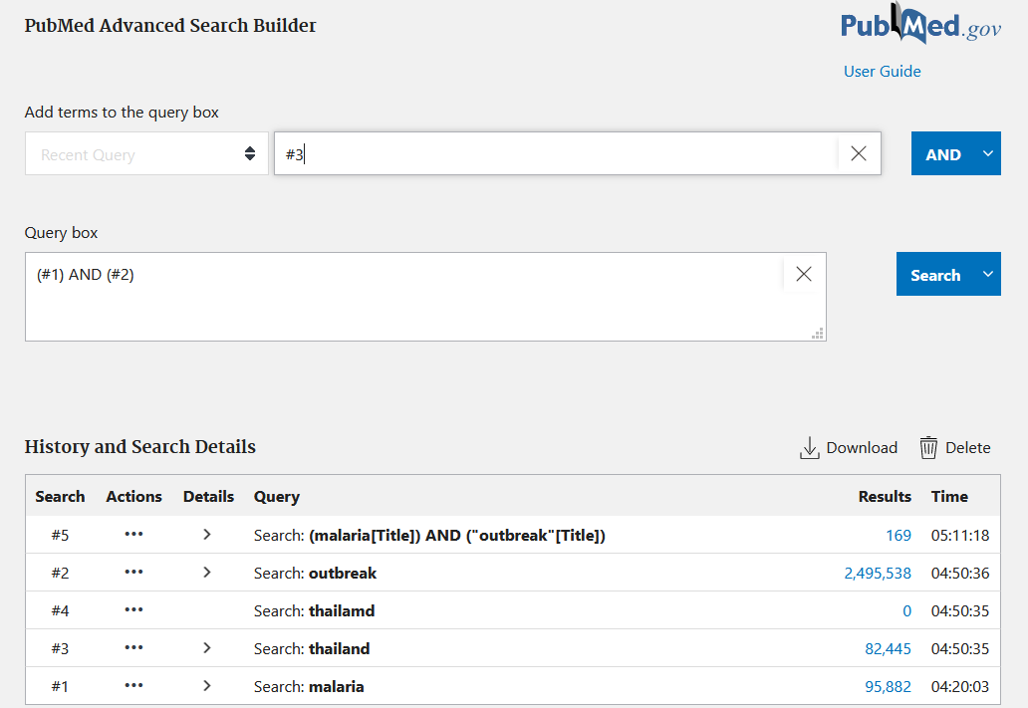
การค้นข้อมูลแบบ Advanced Search : History Search
1. การค้นหาด้วยหมายเลขตามลำดับใน History เช่น # 1 หรือ # 2
2. ใช้บูลีนโอเปอเรเตอร์ช่วยการสืบค้น
3. รวมข้อความค้นหา และ 4. คลิกปุ่มค้นหา
1
2
3
4
1
Details
17

Slide 18
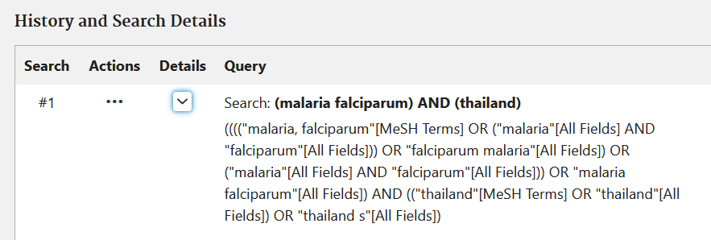
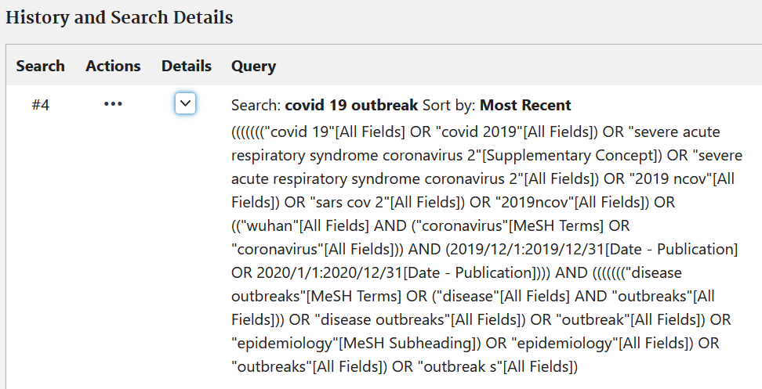
การค้นข้อมูลแบบ Advanced Search : History with Search Details
Query
18

Slide 19
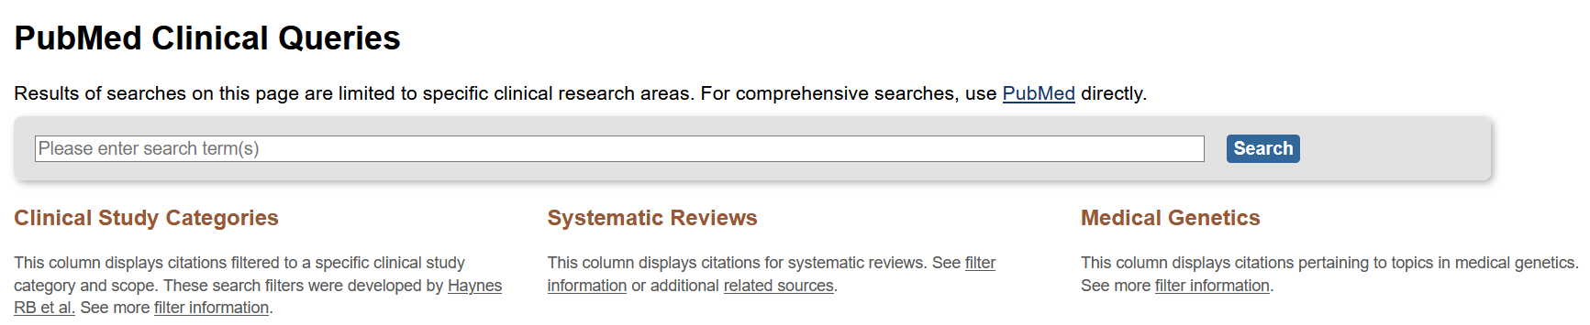
การค้นข้อมูลแบบ Clinical Queries
เป็นค้นข้อมูลบทความที่เป็น Clinical research
ใช้เมื่อต้องการค้นข้อมูลเป็นประเภท Clinical Study
Systematic Reviews หรือ Medical Genetics
Single
19

Slide 20
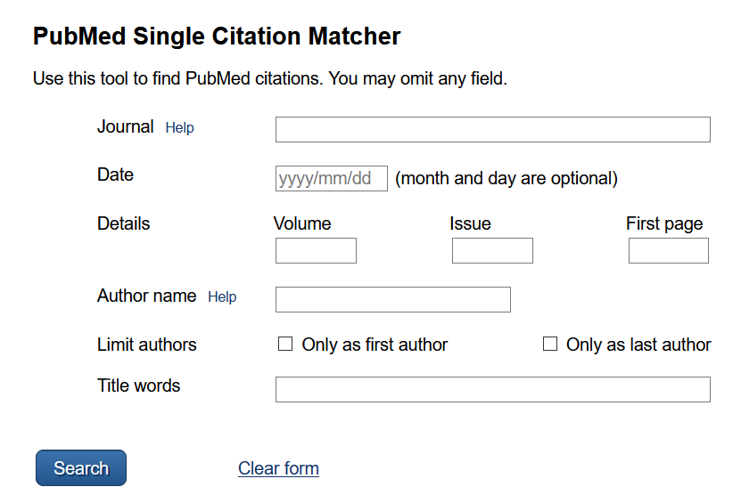
Single Citation Matcher เป็นการสืบค้นโดยระบุ
เฉพาะบทความใดบทความหนึ่งจาก ชื่อผู้เขียน ชื่อเรื่อง
ชื่อวารสาร ปีพิมพ์ ปี่ที่ เล่มที่ หรือ เลขหน้า
Single
20

Slide 21
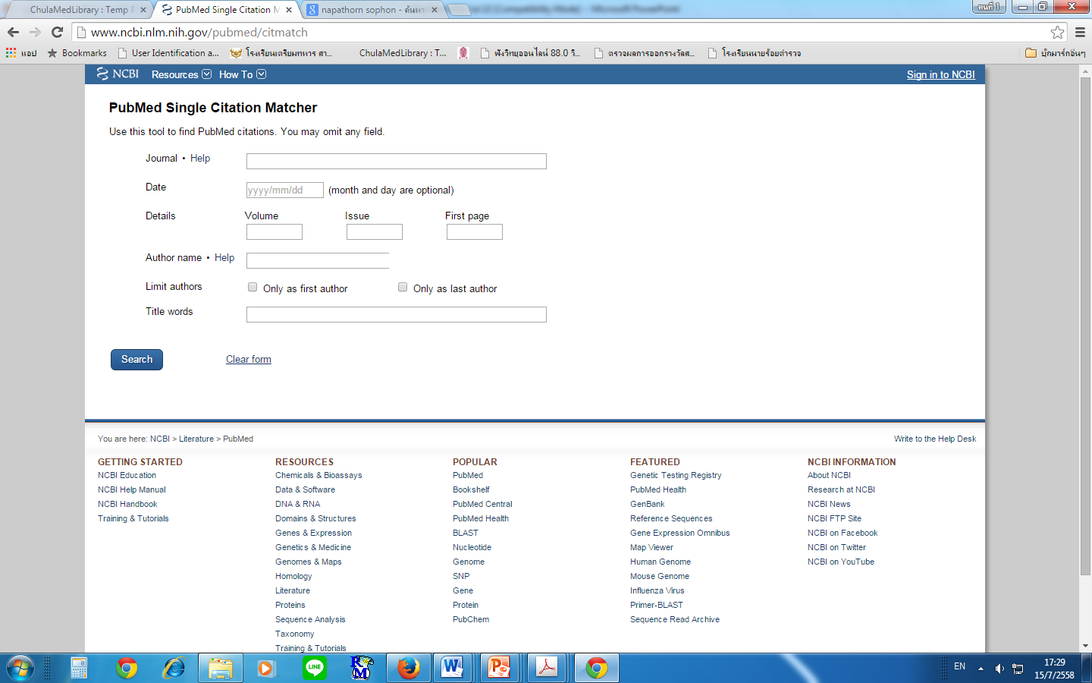
Single Citation Matcher : เพื่อสืบค้นตามบรรณานุกรมที่เฉพาะเจาะจง
  ชื่อวารสาร
  ปีพิมพ์
  ปีที่
  เล่มที่
  หน้า
  ชื่อผู้เขียน
  ชื่อเรื่อง
1
2
3
4
5
6
7
Show Result

Slide 22
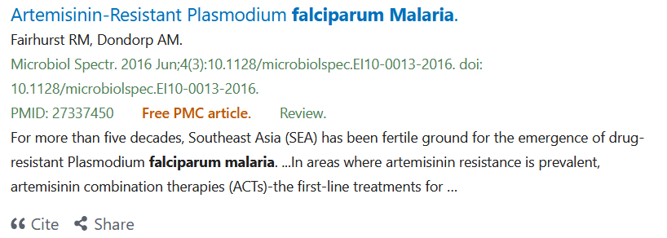
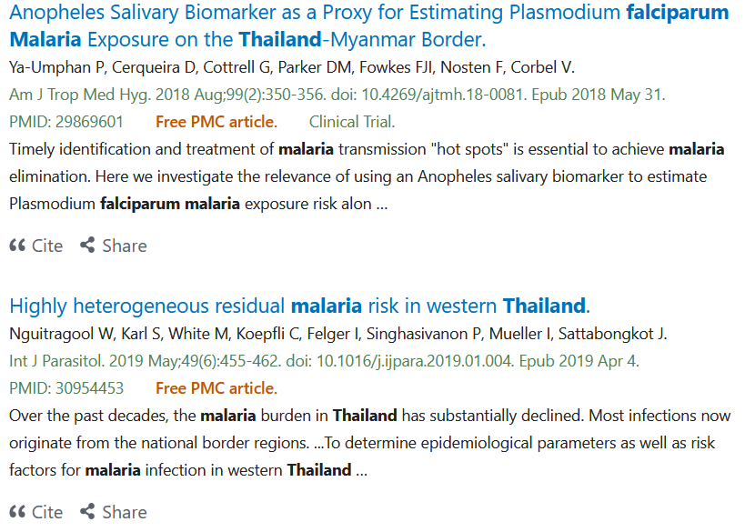
ข้อมูลส่วนประกอบของรายการบรรณานุกรม
Article Title
Authors
Volume and Issue Number
Citation
Journal Title Abbrev.
Publication Date
Sent to EndNote
Page Number
Authors
DOI
PMID
Free Full Text
Show Result
22

Slide 23
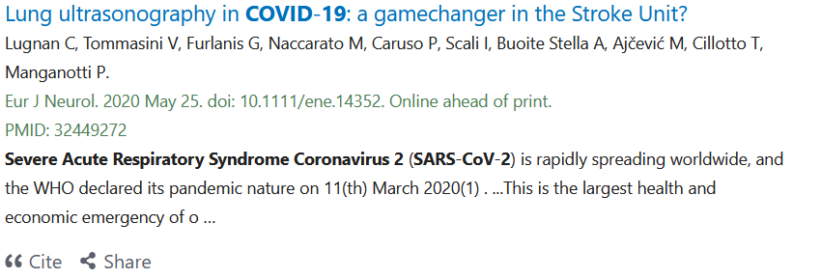
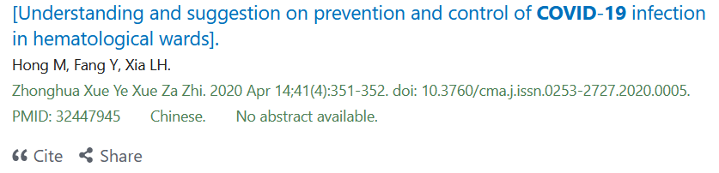
การแสดงผลการสืบค้น : รายการบรรณานุกรม
บทความใหม่ที่ยังไม่มีฉบับพิมพ์
[ บทความที่ไม่ใช่ภาษาอังกฤษ ]
Language
Show Result
23

Slide 24
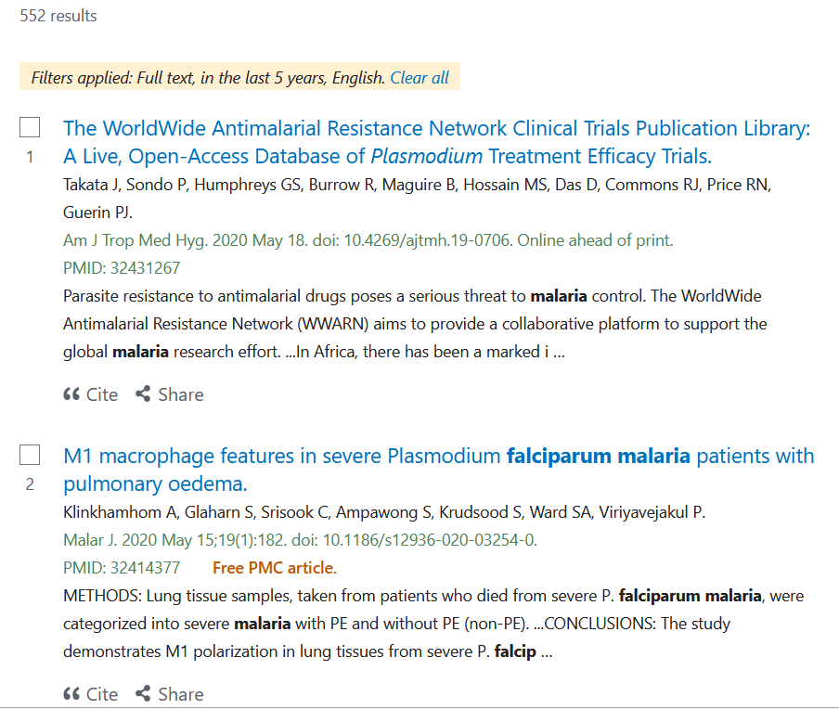
การแสดงผลการสืบค้น : รายการบรรณานุกรม แบบ Summary
Show Result
24

Slide 25
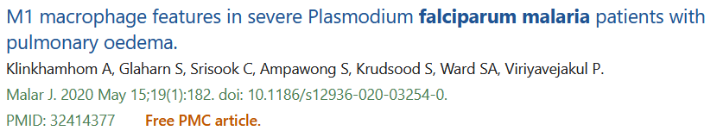
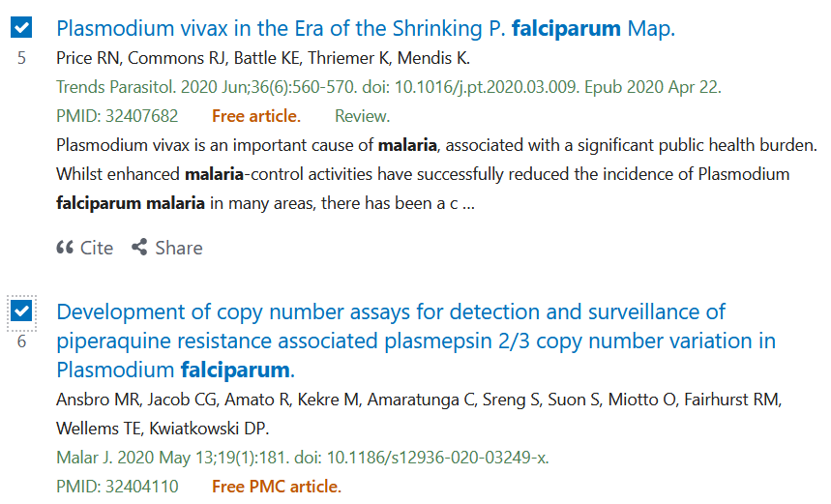
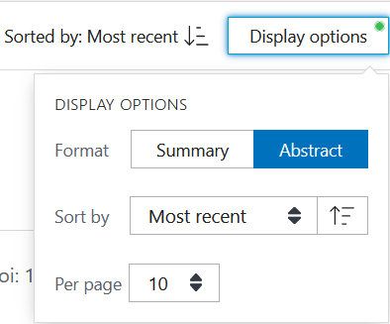
การเลือกเพื่อแสดงผลการค้นเป็นบทคัดย่อ (Abstracts)
แบบที่ 1. แสดงผลครั้งละ 1 บทความ : คลิกที่ชื่อบทความ
แบบที่ 2. เลือกบางบทความและเลือกรูปแบบ (Display options) เป็น Abstract
แสดงผล
Show Result
25

Slide 26
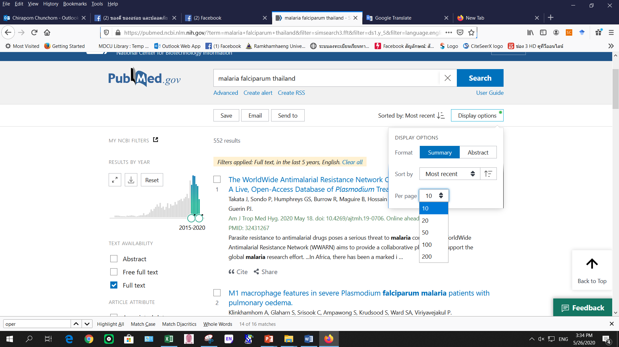
แบบที่ 3. การแสดงผลทั้งหมด เลือกการตั้งค่าการแสดงผล (Display Option) เลือกรูปแบบ (format) เป็น Abstract การจัดเรียง (Sort by) และแสดงจำนวนรายการต่อหน้า (Per page)
Show Result
26

Slide 27
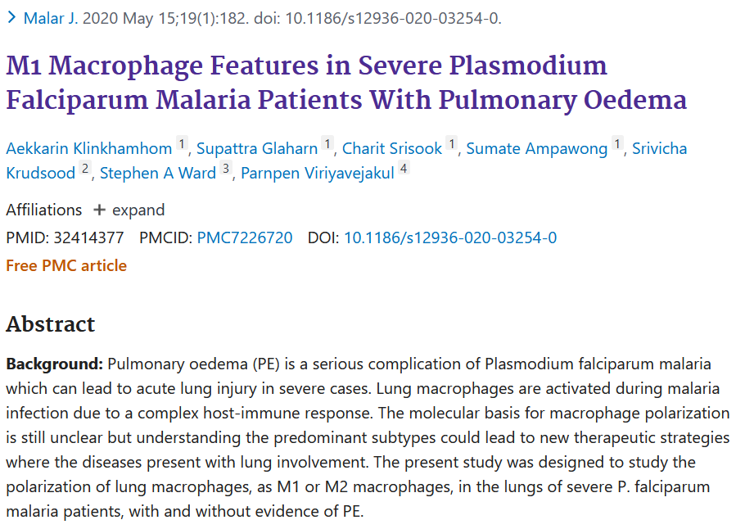
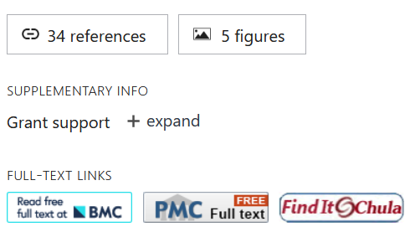
การแสดงผลการค้นที่เป็นบทคัดย่อ (Abstracts) และลิงค์เอกสารฉบับเต็ม (Full Text Links)
ลิงค์ References และรูปภาพ
ลิงค์เอกสารฉบับเต็ม
Find It@C
27

Slide 28
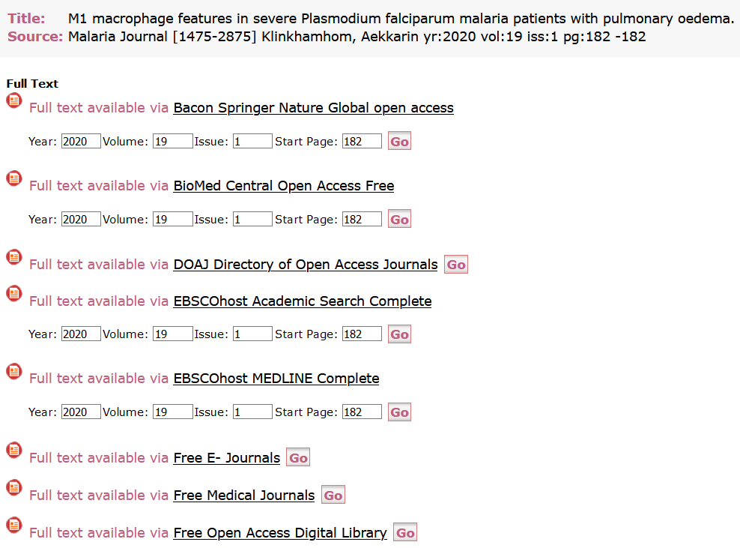
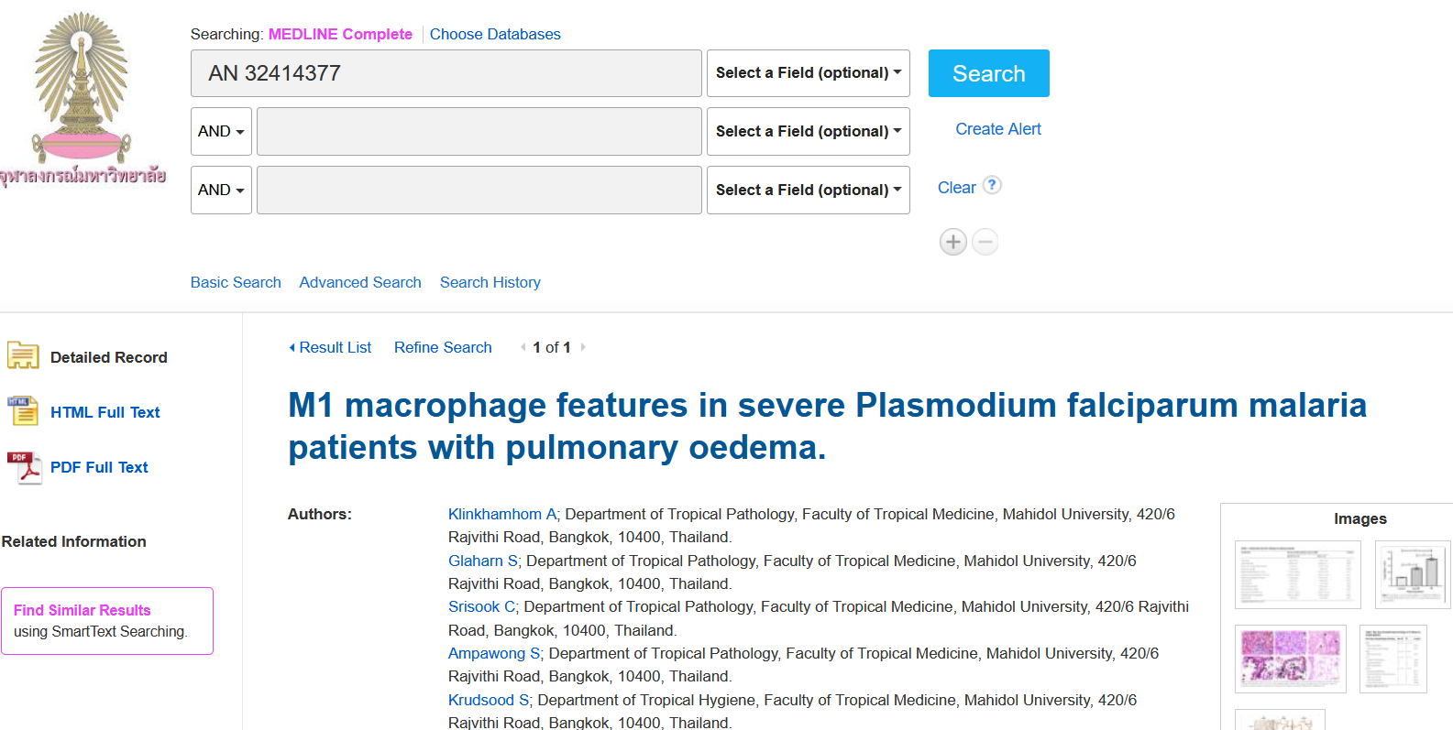
การแสดงบทความฉบับเต็มโดย Find It@Chula
ILL
28

Slide 29
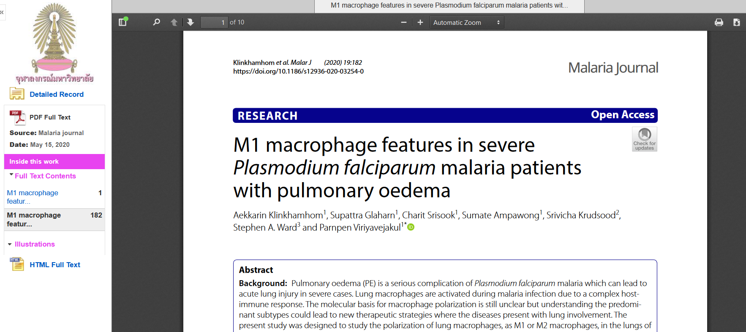
การแสดงเอกสารฉบับเต็มแบบ PDF
Show Result
29

Slide 30
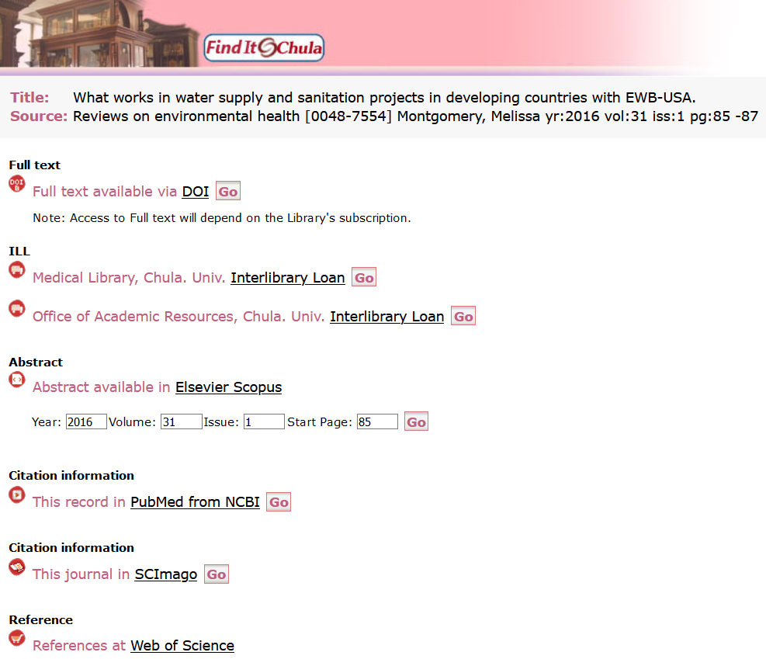
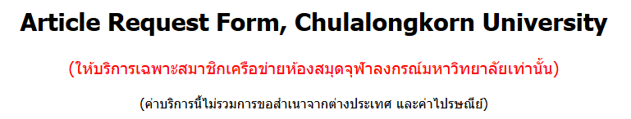
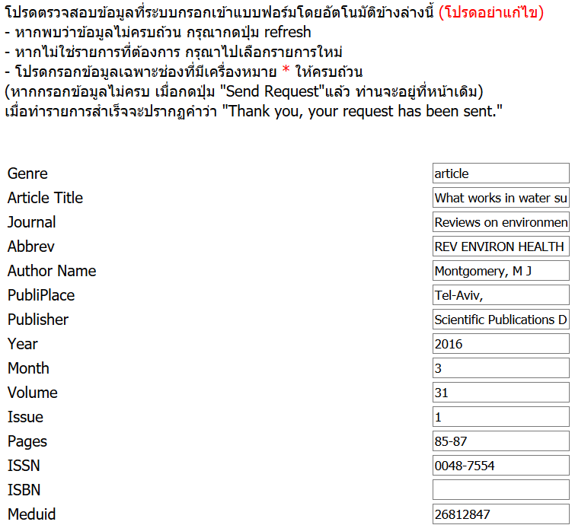
Find it@chula ไม่มีเอกสารฉบับเต็ม
คลิก Go
Show Result
30

Slide 31

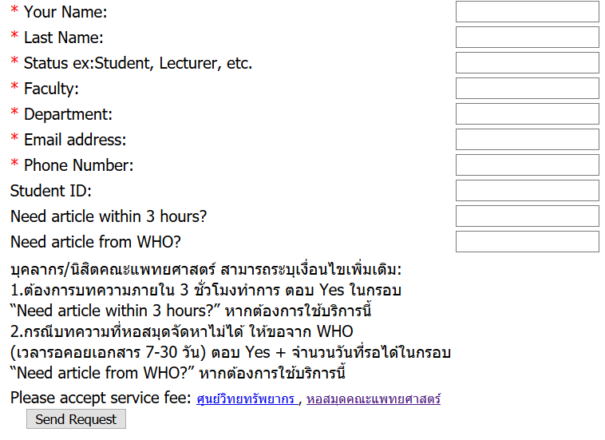
ใส่ข้อมูลผู้ขอ
คลิก
31
Notes:
31

Slide 32

By Chiraporn Chunchorn
บรรณานุกรม
คณะแพทยศาสตร์ มหาวิทยาลัยเชียงใหม่. ฐานข้อมูลทางการแพทย์ : Medical online databases and library services
[Power Point]. เชียงใหม่: มหาวิทยาลัยเชียงใหม่; 2557.
ห้องสมุดคณะเทคนิคการแพทย์ มหาวิทยาลัยเชียงใหม่. การสืบค้นสารสนเทศจากฐานข้อมูล PubMed [Power Point].
เชียงใหม่: มหาวิทยาลัยเชียงใหม่; 2557.
จิราภรณ์ จันทร์จร. เอกสารการสอน การสืบค้นข้อมูล PubMed และ Findit@Chula. กรุงเทพฯ: หอสมุดคณะแพทยศาสตร์
จุฬาลงกรณ์มหาวิทยาลัย; 2562.
ปรียาพร ฤกษ์พินัย. เอกสารการสอน Searching PubMed-Findit-Scopus 2019. กรุงเทพฯ: หอสมุดคณะแพทยศาสตร์ จุฬาลงกรณ์
มหาวิทยาลัย; 2562.
Collins M. The New PubMed is Here. NLM Tech Bull [Internet]. 2019 Nov-Dec [cited 2020 May 15];(431):e3.
Available from: https://www.nlm.nih.gov/pubs/techbull/nd19/nd19_pubmed_new.html.
National Library of Medicine. MEDLINE, PubMed, and PMC (PubMed Central): How are they different? [Internet]. 2019
[cited 2020 May 15]. Available from: https://www.nlm.nih.gov/bsd/difference.html.
National Center for Biotechnology Information, U.S. National Library of Medicine. PubMed user guide [Internet].
2020 [cited 2020 May 15]. Available from: https://pubmed.ncbi.nlm.nih.gov/help/.

